Slide 1
Unidad iii
DIDÁCTICA DEL ALGEBRA

Slide 2
La didáctica del álgebra es una rama de la educación matemática que se centra en la enseñanza y aprendizaje del álgebra. Su objetivo es facilitar la comprensión de los conceptos algebraicos, el desarrollo del pensamiento abstracto y la aplicación de estos conocimientos en la resolución de problemas.

Slide 3
Aspectos clave de la didáctica del álgebra:
1. Conceptos fundamentales del álgebra:
Literales y variables: Introducción a símbolos que representan números.
Operaciones algebraicas: Suma, resta, multiplicación y división de expresiones algebraicas.
Ecuaciones y desigualdades: Resolución y análisis de estas estructuras.
Funciones: Relación entre variables dependientes e independientes.
Polinomios: Operaciones y factorización

Slide 4
2. Enfoques didácticos:
Enfoque manipulativo: Uso de materiales concretos, como fichas o bloques algebraicos, para representar expresiones y operaciones.
Enfoque gráfico: Representación de ecuaciones y funciones mediante gráficos para visualizar relaciones.
Enfoque simbólico: Trabajo con notaciones y manipulaciones algebraicas.
Enfoque contextualizado: Resolución de problemas reales que requieran el uso del álgebra.

Slide 5
3. Dificultades comunes en el aprendizaje del álgebra:
Confusión entre números y literales.
Dificultad para entender el significado de las variables.
Problemas en la transición del pensamiento aritmético al algebraico.
Falta de comprensión de los procedimientos algebraicos.

Slide 6
4. Estrategias didácticas:
Uso de analogías: Relacionar conceptos algebraicos con situaciones cotidianas.
Gamificación: Incorporar juegos y actividades interactivas para motivar a los estudiantes.
Aprendizaje colaborativo: Trabajar en equipo para resolver problemas y discutir soluciones.
Tecnología educativa: Utilizar herramientas como GeoGebra, Desmos o calculadoras gráficas para explorar conceptos.
Resolución de problemas: Plantear problemas abiertos que requieran aplicar conceptos algebraicos.

Slide 7
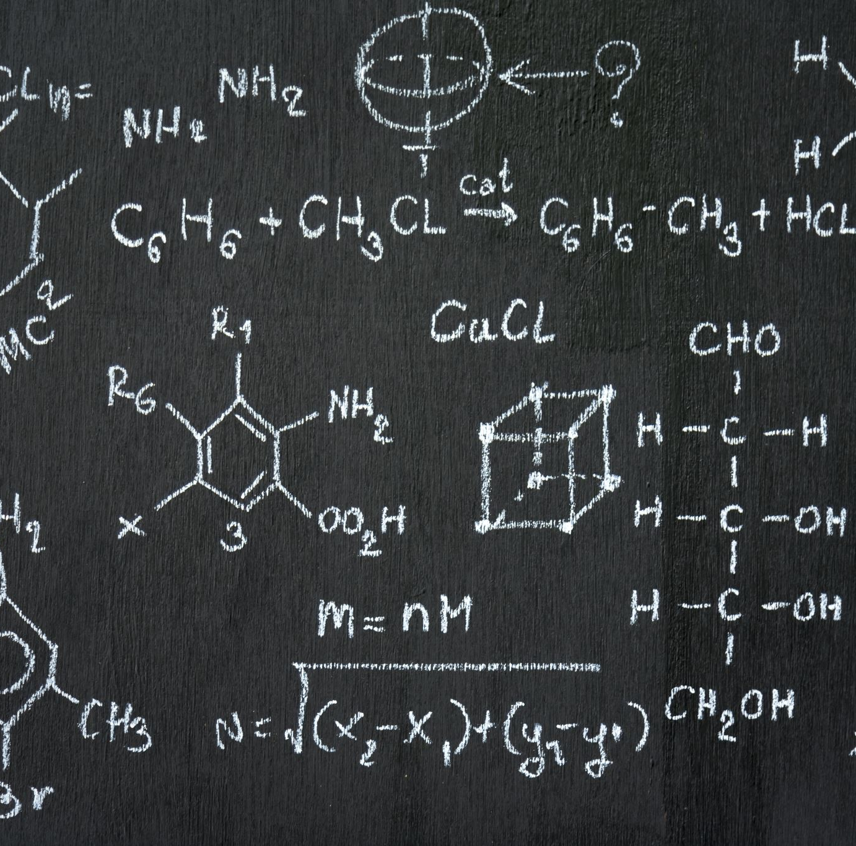
5. Ventajas de una buena didáctica del álgebra:
Desarrolla el pensamiento lógico y abstracto.
Fomenta habilidades para resolver problemas complejos.
Facilita la comprensión de otras áreas de las matemáticas, como el cálculo y la estadística.
Prepara a los estudiantes para aplicaciones en ciencias, tecnología e ingeniería.

Slide 8
6. Recursos para la enseñanza del álgebra:
Libros de texto especializados.
Software educativo como GeoGebra, Wolfram Alpha o MATLAB.
Actividades interactivas y manipulativas.
Cursos en línea y plataformas como Khan Academy.

